Slide 1

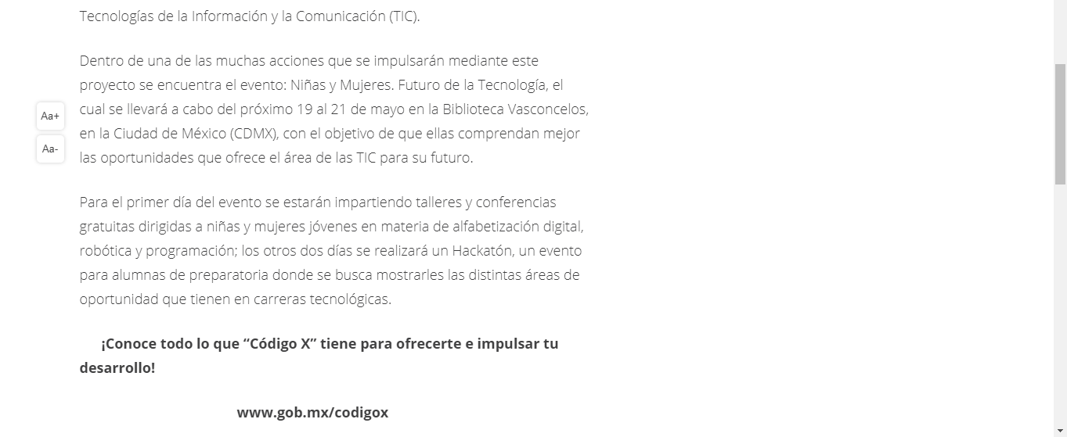
Nombre de Página/Logo
Barra de Navegación/Menú
Links/Enlaces
Títulos
Imagen
Párrafos

Slide 3
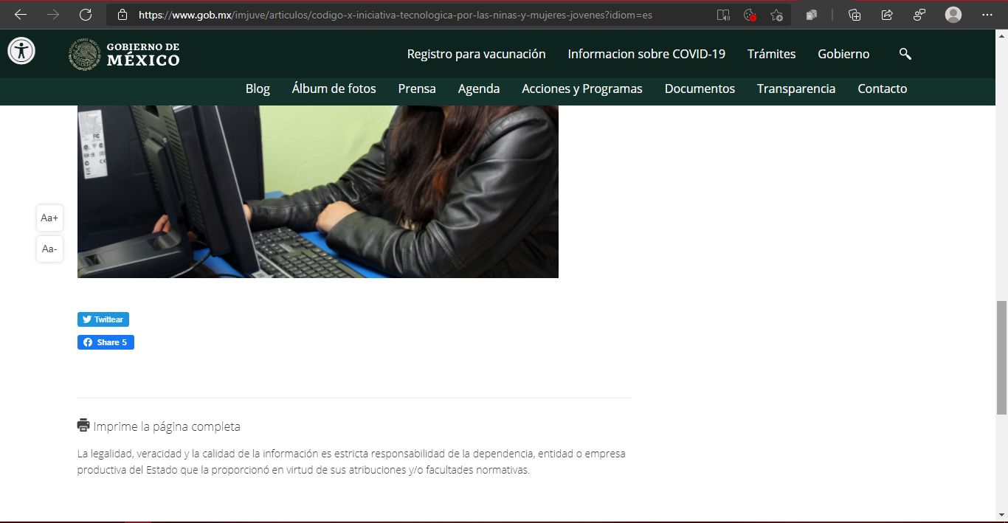
Separador

